Slide 1
Python 완전정복
Moon Yong Joon

Slide 2
5. 클래스 기초

Slide 3
Class 란

Slide 4
Class란
파이썬 언어에서 객체를 만드는 타입을 Class로 생성해서 처리
Class는 객체를 만드는 하나의 틀로 이용
자바 언어와의 차이점은 Class도 Object로 인식
class 클래스이름[(상속 클래스명)]:
<클래스 변수 1>
<클래스 변수 2>
...
def 인스턴스함수1(self[, 인수1, 인수2,,,]):
<수행할 문장 1>
<수행할 문장 2>
...
@classmethod
def 클래스함수2(cls[, 인수1, 인수2,,,]):
<수행할 문장1>
<수행할 문장2>
...
...
Object 1
Class
instance
Object 1
Object 1
클래스에서 객체 생성하기

Slide 5
Class Notation
파이썬 언어에서 객체를 만드는 타입을 Class를 정의하여 사용
class 클래스이름[(상속 클래스명)]:
<클래스 변수 1>
<클래스 변수 2>
...
def 인스턴스 메소드(self[, 인수1, 인수2,,,]):
<수행할 문장 1>
<수행할 문장 2>
...
def 클래스메소드(cls[, 인수1, 인수2,,,]):
<수행할 문장1>
<수행할 문장2>
...
def 정적메소드([, 인수1, 인수2,,,]):
<수행할 문장1>
<수행할 문장2>
...
클래스 명
변수
메소드

Slide 6
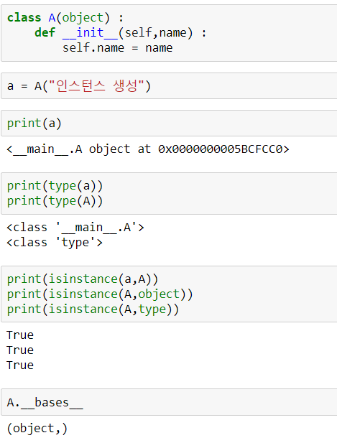
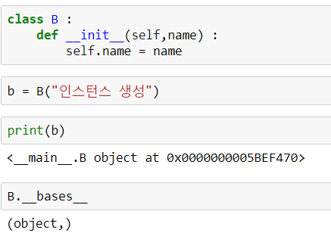
Old/New style class
Object를 상속하여 명확히 클래스들이 표시됨

Slide 7
class 내부 구조
class/instance는 내부 관리용 namespace를 __dict__으로 관리
Base class
__dict__
class
__dict__
참조기준
instance
__dict__

Slide 8
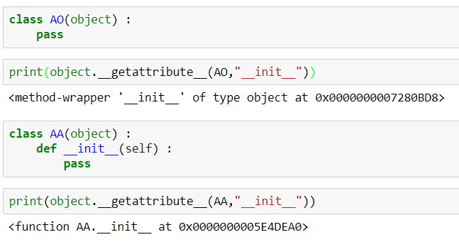
class 내부 구조 예시
사용자 class에 __init__이 없는 것은 base class 내를 검색해처 출력하고 있으면 클래스 내부의 것을 출력한다.
Base class
__dict__
class
__dict__
instance
__dict__
참조기준

Slide 9
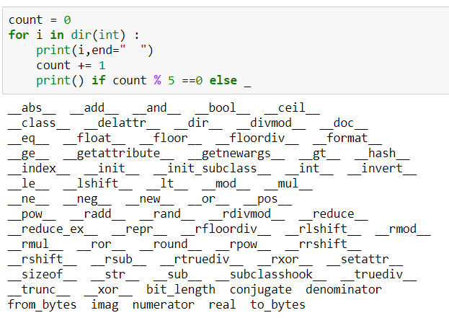
클래스 네임스페이스 참조
Int 클래스 내부의 속성을 확인해 본다.

Slide 10
객체로 관리하는 이유

Slide 11
왜 모든 것을 객체로 관리하나?
파이썬은 모든 것을 객체로 인식한다.
데이터 구조가 다 객체이므로 클래스를 가지고 생성시 참조를 가지고 있음
값
문자열
집합
컨테이너
튜플
함수
리스트
딕션너리
모든 것은 객체
클래스
모듈
모듈
패키지
파일

Slide 12
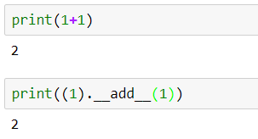
객체로 구성했나?
실제 오퍼레이터를 내부적으로 메소드로 정의되어 있어서 메소드 처리로 인식되고 테이터 타입을 명확히 맞춰서 계산
(1).__add__(1)
1(객체)
__add__(객체)

Slide 13
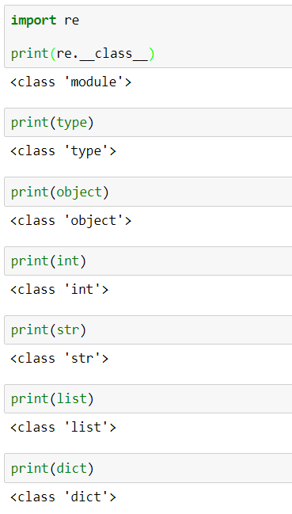
모든 자료형은 클래스로 관리
파이썬은 모든 것을 객체로 관리

Slide 14
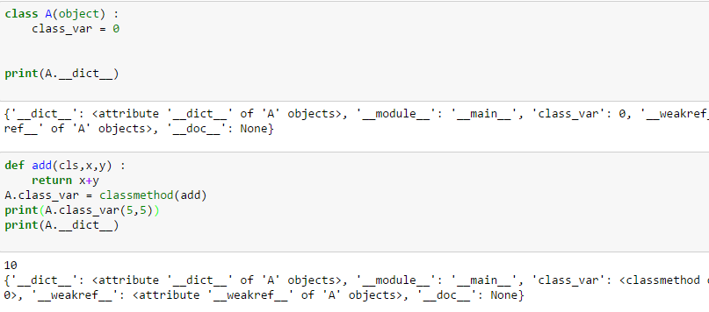
Class 속성의 변수는 public
Class 속성의 변수도 항상 초기화를 하고 클래스 함수를 정의해서 runtime에 할당도 가능

Slide 15
인스턴스 notation

Slide 16
Instance Notation
인스턴스 객체는 실제 클래스 객체가 생성시 할당
인스턴스 변수와 메소드는 런타임 즉 실행시 등록하여 사용할 수 있음
class 클래스이름[(상속 클래스명)]:
def __init__(self[, 인수1, 인수2,,,]):
self.변수명 = 인수1
……
<수행할 문장 2>
...
def 인스턴스메소드(self[, 인수1, 인수2,,,]):
<수행할 문장1>
<수행할 문장2>
...
...
Instance명 = 클래스명( 초기인자들)
인스턴스명 : 클래스명
인스턴스 변수
인스턴스 메소드
(인스턴스 바인딩 경우)

Slide 17
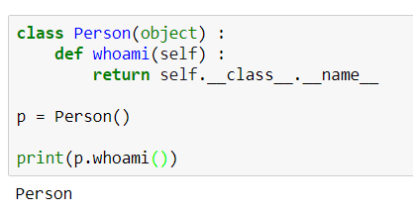

Instance 구조
내장 변수를 이용해서 Class와 Instance 관계를 확인
인스턴스의 클래스 이름
: A
인스턴스의 클래스의 상속 클래스 이름
: object

Slide 18
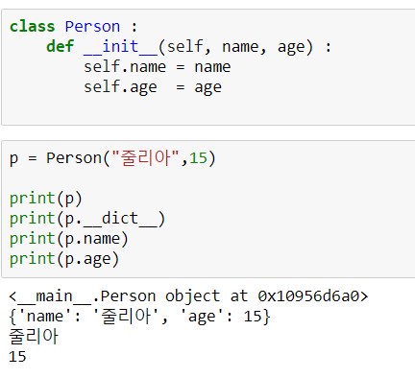
Instance 내부 속성 확인
하나의 인스턴스를 만들어서 내부 속성을 확인

Slide 19
실행시 네임스페이스 참조

Slide 20
namespace 관리
모듈에 속한 함수, class, instance는 특정 바이딩이 안 된 경우 global 변수를 참조함
모듈
globals()
함수
class
instance
locals()
__dict__
__dict__

Slide 21
Object Namespace 흐름
Base class
Dict{}
상속
객체는 자신들이 관리하는 Namespace 공간을 생성하며
객체 내의 속성이나 메소드 호출시 이를 검색해서 처리
class
Dict{}
Namespace
검색
인스턴스 생성
instance
instance
instance
Dict{}
Dict{}
Dict{}

Slide 22
Class & instance scope
Class Object는 인스턴스를 만드는 기준을 정리한다.
클래스를 정의한다고 하나의 저장공간(Namespace) 기준이 되는 것은 아니다.
- 클래스 저장공간과 인스턴스 저장공간이 분리된다
Object Namespace
인스턴스화
Instance
상속
Built-in
Class
User defined
Class
Instance
Instance
Object Scope

Slide 23
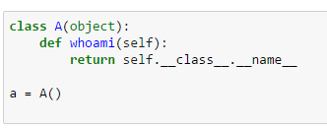
Class/Instance 관계 매핑
Class 키워드로 클래스 정의
상속은 class 키워드 다음() 내에 상속할 클래스 정의, 인스턴스 생성은 클래스명에 ()연산자 사용
instance
Class
Super Class
인스턴스화
상속

Slide 24
Object Scope
객체들간의 관계(상속 및 instance 생성 등)에 따라 객체 멤버들에 대한 접근을 처리
검색 순서 : 인스턴스> 클래스> 상속클래스>builtin Class
상속이 많아지면 다양한 상위 멤버들을 접근하여 처리할 수 있다.

Slide 25
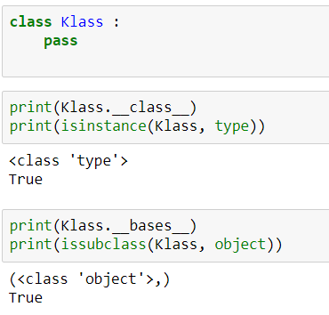
클래스 정의 및 내부 속성 확인
클래스를 정의하고 이 클래스가 만들어진 것과 상속관계 확인

Slide 26
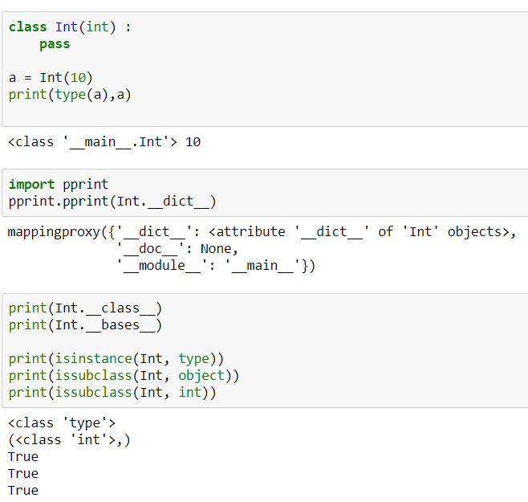
내장 클래스 확장
내장 클래스를 상속해서 사용자 클래스를 정의하고 관계를 확인

Slide 27
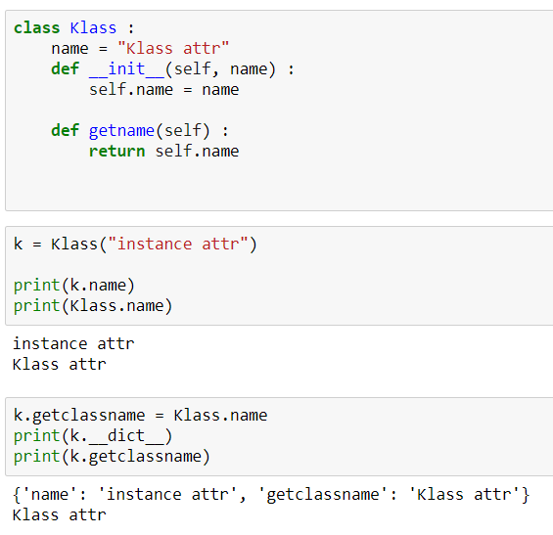
클래스, 인스턴스 속성 접근
클래스와 인스턴스 별로 각각 네임스페이스를 만들어지므로 접근시 클래스와 인스턴스의 레퍼런스를 가지고 점 연산으로 검색할 수 있다.

Slide 28
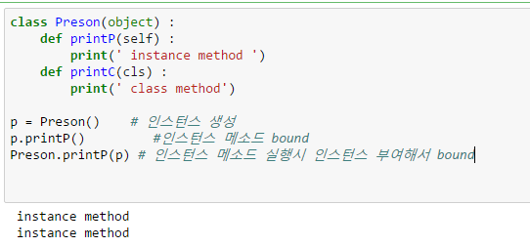
Method Bound/unbound
인스턴스이름으로 인스턴스 메소드를 호출하면 bounding 처리 되지만, 클래스 이름으로 호출 시에는 인스턴스를 인자로 제공해서 호출시 bound 처리

Slide 29
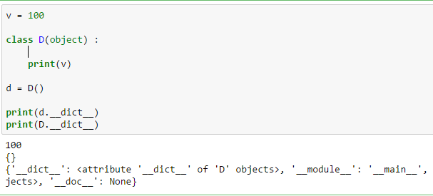
class : global 변수 참조
class 내부에 global 변수를 사용하면 함수처럼 사용할 수 있음

Slide 30
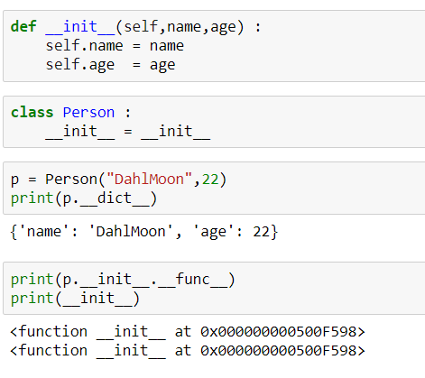
클래스 밖의 함수를 내부에 지정
클래스 지정할 때 외부의 함수를 지정하고 이를 클래스 내부의 메소드로 처리가 가능하다. 실제 파라미터가 맞으면 제대로 수행

Slide 31
인스턴스 생성 기초

Slide 32
Instance 구조
클래스는 슈퍼클래스를 상속하고 인스턴스를 만들어서 실제 기능들을 동작시킨다.
instance
Class
Super Class
인스턴스화
상속

Slide 33
Instance 생성 방식
클래스명에 파라미터에 인스턴스 변수값을 정의해서 인스턴스를 생성함
인스턴스 생성시 생성자가 호출되어 처리됨
변수명 = 클래스명(인스턴스 변수값,인스턴스 변수값)
def __init__(self, 인스턴스 변수값,인스턴스 변수값) :
self.인스턴스 변수 = 인스턴스변수값 매칭
호출시 매칭됨

Slide 34
Instance 생성 예시
Class 키워드로 클래스 정의
상속은 class 키워드 다음() 내에 상속할 클래스 정의
인스턴스 생성은 클래스명에 ()연산자 사용
instance
Class
Super Class
인스턴스화
상속
class A(object):
def whoami(self):
return self.__class__.__name__
a = A()

Slide 35
Instance Scope
객체들간의 관계(상속 및 instance 생성 등)에 따라 객체 멤버들에 대한 접근을 처리
검색 순서 : 인스턴스> 클래스> 상속클래스>builtin Class
상속이 많아지면 다양한 상위 멤버들을 접근하여 처리할 수 있다.

Slide 36
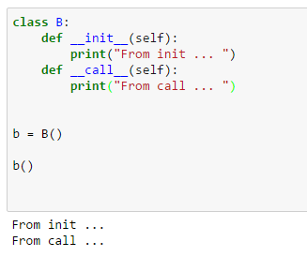
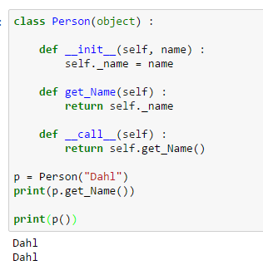
인스턴스를 직접 호출
인스턴스 처리하는 __call__ 메소드를 정의하면 인스턴스 객체도 호출이 가능함

Slide 37
생성자 알아보기

Slide 38
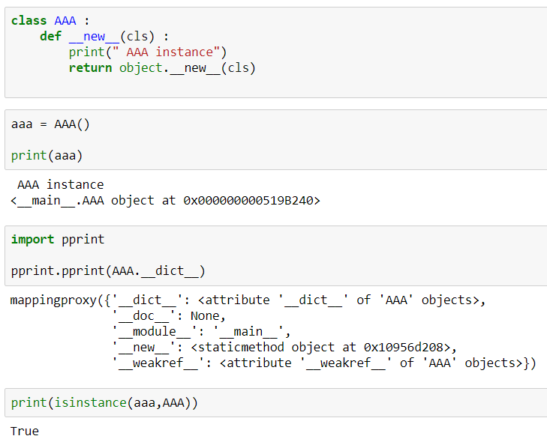
클래스도 함수처럼 호출
Class object를 함수처럼 호출해서 instance를 생성

Slide 39
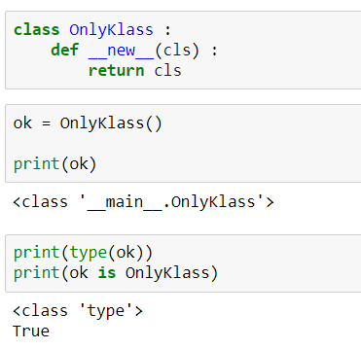
__new__ 사용하기
__new__ 연산자를 호출할 경우는 반드시 상위 class.__new__(Subtype)으로 지정

Slide 40
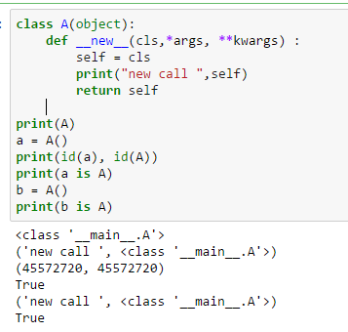
__new__ : 인스턴스 생성 막기
__new__를 구현해서 class 참조를 return하면 인스턴스가 만들어지지 않아 항상 class object만 처리 됨

Slide 41
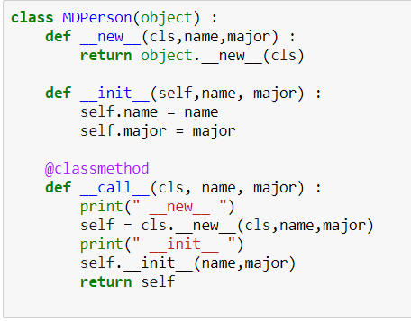
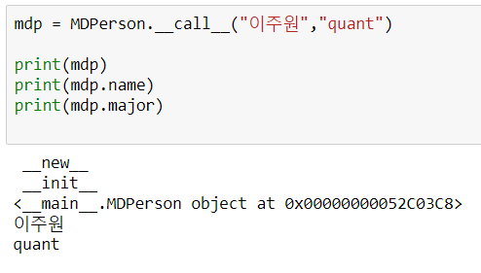
__new__ 생성자 호출 처리 기준
__new__ 메소드에도 __init__과 동일한 파라미터 구조이므로 전부 세팅해야 함.

Slide 42
초기화 알아보기

Slide 43
__init__ 메소드
__init__ 메소드는 Class명으로 호출할 경우 인자를 받아 인스턴스를 초기화
obj = Class명(인자)
class Class명(상속 Class명) :
def __init__(self, 인자) :
self.인자 = 인자

Slide 44
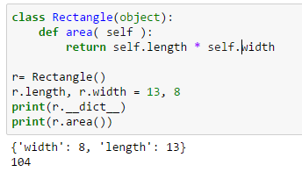
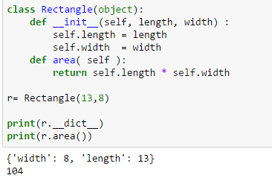
Explicit is better than implicit
class 내에 명확히 __init__ 메소드 정의해서 초기화하는 것이 파이써닉한 코딩
__init__ 메소드로 수정

Slide 45
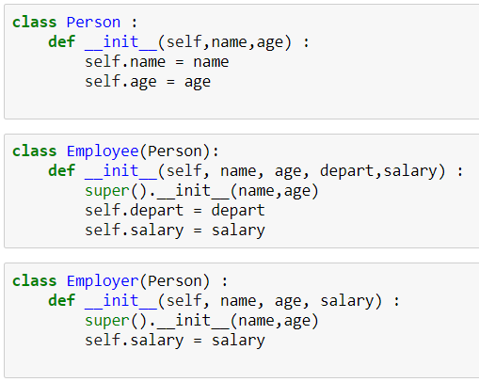
생성자를 함수로 사용하기 1
매개변수가 유사한 클래스를 3개 생성한다

Slide 46
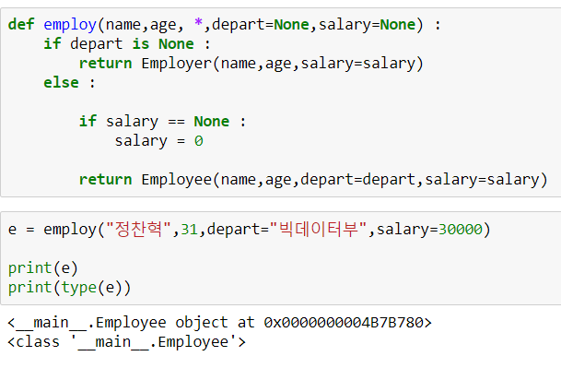
생성자를 함수로 사용하기 2
함수를 지정해서 매개변수에 맞도록 인스턴스를 생성하도록 조정한다.

Slide 47
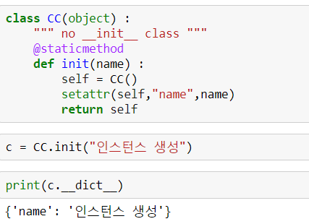
__init__ 없이 초기화하기
__init__ 메소드 없이도 실제 인스턴스에 속성을 추가할 수 있다.

Slide 48
Mutable/immutable 처리

Slide 49
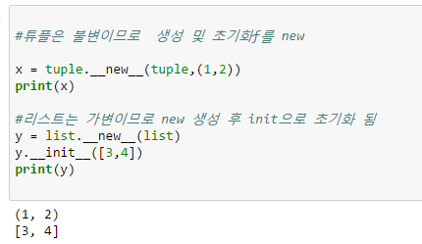
tuple vs. list 차이
불변일 경우 생성에서 초기화까지 가변일 경우는 생성 후에 인스턴스에 대한 초기화 처리

Slide 50
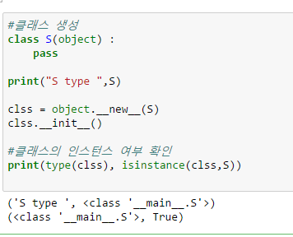
사용자 정의 class
사용자 정의 클래스를 만들고 생성한 후에 초기값 세팅하는 처리

Slide 51
소멸자 알아보기

Slide 52
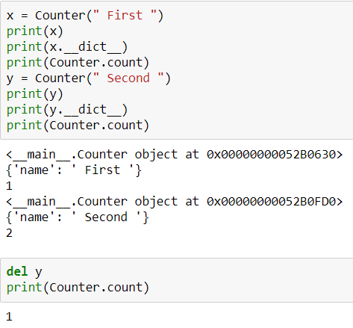
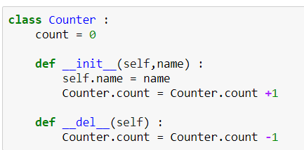
__del__ 소멸자 처리
class 정의해서 인스턴스 메소드로 __del__를 지정해서 인스턴스를 삭제함

Slide 53
__slots__ 이해하기

Slide 54
__slots__ : 사용하는 이유
__slots__을 사용할 경우 __dict으로 구성한 경우보다 실제 객체들이 적게 발생함. 대신에 대량으로 생성되는 객체의 메모리 절약을 위한 경우에만 사용하는 것을 권고함
비교 검증한 사례 :
http://dev.svetlyak.ru/using-slots-for-optimisation-in-python-en/

Slide 55
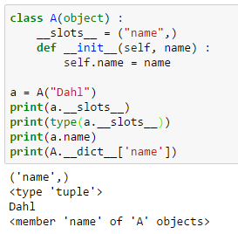
__slots__ : tuple 처리
__slots__은 tuple로 보관해서 인스턴스를 생성한다. 인스턴스에 __dict__ 가 사라짐

Slide 56
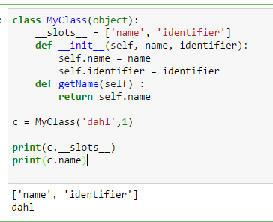
__slots__: list처리
__slots__으로 인스턴스 생성 변수를 제약해서 사용하기

Slide 57
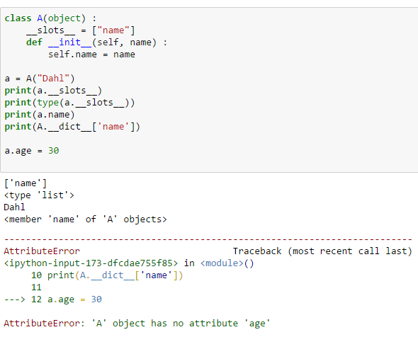
__slots__: runtime 추가
인스턴스에 실시간으로 추가 시에도 에러가 발생함

Slide 58
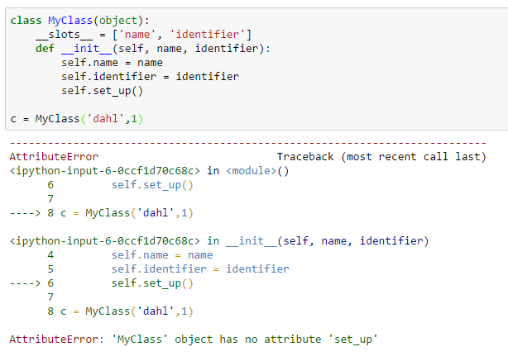
__slots__: 생성시 오류
__slots__으로 인스턴스 생성 변수를 제약하므로 없는 것을 생성시 에러처리됨

Slide 59
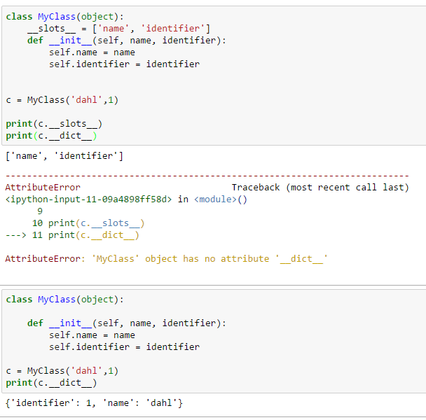
__slots__ : __dict__가 미생성
__slots__으로 인스턴스 생성하면 __dict__가 제외되고 __slots__에 인스턴스 정보를 관리

Slide 60
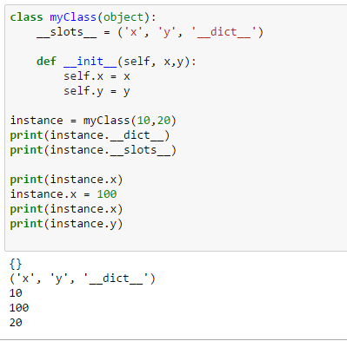
__slots__ : __dict__ 강제 생성
__slots__에 __dict__를 정의해야 인스턴스에서 __dict__가 조회되지만 실제 내용이 없음

Slide 61
Global 변수 참조

Slide 62
함수/메소드 구별

Slide 63
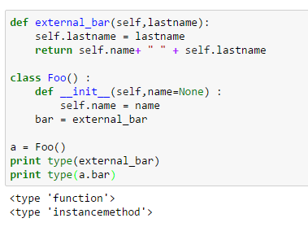
함수 와 메소드 구별
파이썬은 메소드는 일반 함수와 차이점은 첫번째 인자가 context를 받음.
내부 인스턴스 메소드로 사용할 함수를 외부에 정의
➔ 함수로 인식
클래스에서 외부함수를 메소드로 정의
➔ 인스턴스 메소드로 인식

Slide 64
Binding instance
파이썬은 context에서 실제 binding 되는 영역이 곧 실행 영역으로 인식한다.
foo = Foo(“Dahl”)
class Foo() :
def __init__(self,name=None) :
self.name = name
Foo.__init__(foo,”Dahl”)
#context
Instance foo
{'name': 'Dahl'}
foo.__dict__

Slide 65
Binding instance: function
파이썬은 context에서 실제 binding 되는 영역이 곧 실행 영역으로 인식한다.
def external_bar(self,lastname):
self.lastname = lastname
return self.name+ " " + self.lastname
foo = Foo(“Dahl”)
class Foo() :
def __init__(self,name=None) :
self.name = name
bar = external_bar
Foo.__init__(foo,”Dahl”)
#context
Instance foo
foo.bar(“Moon”)
{'lastname': 'Moon', 'name': 'Yong'}
foo.__dict__

Slide 66
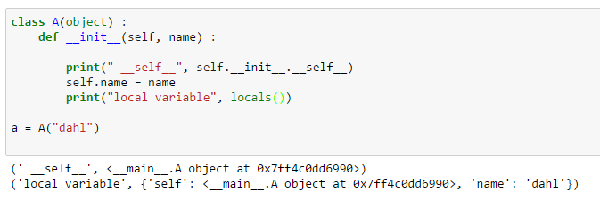
메소드 로컬변수
메소드도 함수 기준에 따라 네임스페이스를 관리하므로 메소드 내부에 정의된 이름은 로컬과 글로벌로만 인식하므로 클래스나 인스턴스를 참조할 경우 명확히 한정자를 정의
self.name은 self라는 인스턴스 객체 한정자를 부여해서 인스턴스에서 있다는 것을 표시

Slide 67
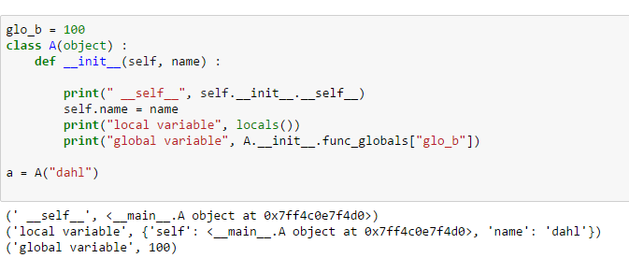
메소드 글로벌 변수
메소드도 글로벌 네임스페이스는 자기가 작성된 모듈이 globals로 인식해서 한정자가 없는 경우 local>global>builtin으로 인식함

Slide 68
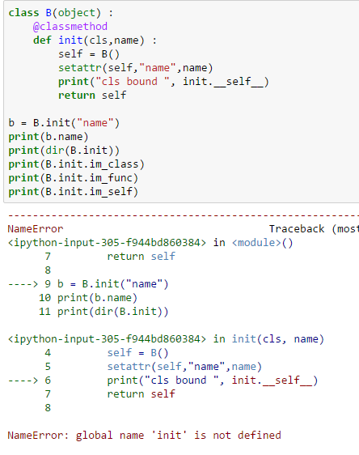
한정자없이 메소드 호출 에러
메소드 내에서 메소드를 호출할 경우 한정자를 안 주면 local/global namespace를 확인한고 오류 처리

Slide 69
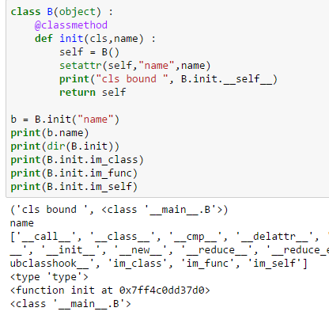
한정자.메소드 호출
메소드는 클래스 내에 있으므로 반드시 한정자(클래스나 인스턴스)를 부여해서 호출해야 함

Slide 70
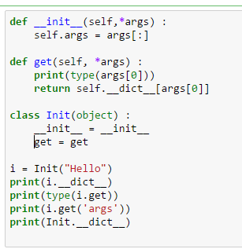
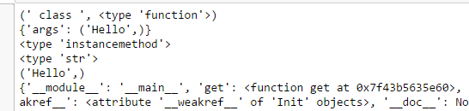
class 내의 속성을 항상 추가
class를 만들고 내부 속성으로 항상 추가가 가능
외부에 함수 정의
class 내부에 속성 즉 메소드에 함수 할당

